Slide 1
我们是如何开发禅道软件的
王春生
2012. 12. 22

Slide 2
关于我
王春生， IT从业十多年，大小公司都呆过。
做过多种工作：编辑、销售、开发、测试、项目经理。
开源爱好者和开发者。
中庸的敏捷爱好者和实践者。
在路上的创业者。
咨询电话：4006-8899-23
官方网站：www.zentao.net

Slide 3
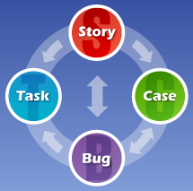
关于禅道软件
开源项目管理软件。
需求、任务、用例、bug的集成管理。
核心思想基于scrum
完善计划、发布、文档、待办等功能。
咨询电话：4006-8899-23
官方网站：www.zentao.net

Slide 4
阿里三年
06到09年在阿里三年参加了N多的项目。
使用scrum来做项目管理。
当时我们使用的工具：
SharePoint作为需求管理工具 + 流程管理工具。
Bugfree作为缺陷跟踪管理软件。
XPlanner作为项目和任务跟踪管理工具。
咨询电话：4006-8899-23
官方网站：www.zentao.net

Slide 5
存在的问题
信息靠手工在各系统中关联，重复劳动。
流程靠自觉来执行，N多的检查点，繁琐。
只是形似的scrum，感受不到持续改进的快乐。
我想到的解决方案是做一个集成管理的工具，提高效率，辅助流程执行，增强管理的可视性。
咨询电话：4006-8899-23
官方网站：www.zentao.net

Slide 6
学习和准备
07年到09年，研究各种资料和项目管理软件。
09年初完成了禅道软件的功能、架构和商业模式设计。
09年3月1日，发布框架1.0 alpha版本。
09年6月回青岛：控制成本，静心做事。
09年7月30日，发布禅道0.01alpah版本，开始禅道开发。
咨询电话：4006-8899-23
官方网站：www.zentao.net

Slide 7
我们使用scrum + 禅道做项目
两个星期一个迭代。
平时收到的需求、问题、建议都记在一个文件中。
定期将其整理到禅道中，使用禅道做项目跟踪，
从0.3版本起实现自身的项目管理。
咨询电话：4006-8899-23
官方网站：www.zentao.net

Slide 8
做不跳票的版本帝
年份 | 框架版本数 | 软件版本数 | 总计
2009 | 7 | 4 | 11
2010 | 1 | 13 | 14
2011 | 1 | 6 | 7
2012 | 0 | 12(8 + 4) | 12
总计 | 9 | 35 | 44
咨询电话：4006-8899-23
官方网站：www.zentao.net

Slide 9
各种反馈的渠道
倾听，但不要盲从！
咨询电话：4006-8899-23
官方网站：www.zentao.net

Slide 10
我们用到的开发实践
结对编程
代码规范
源代码管理
代码review
每日提交
交叉测试
重构
分享会议
简单设计
自动化
框架
没有用单元测试、测试驱动开发、持续集成。
咨询电话：4006-8899-23
官方网站：www.zentao.net

Slide 11
我们的开发环境
咨询电话：4006-8899-23
官方网站：www.zentao.net

Slide 12
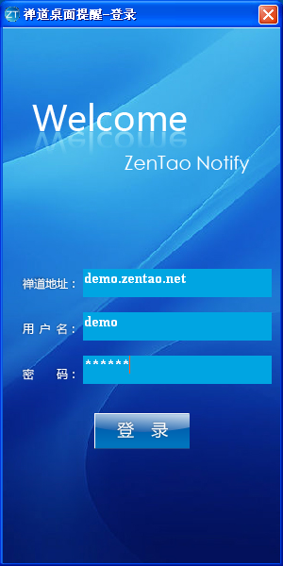
LAMP，我们的最爱
开源 跨平台 轻量级 高效 广泛的群众基础
咨询电话：4006-8899-23
官方网站：www.zentao.net

Slide 13
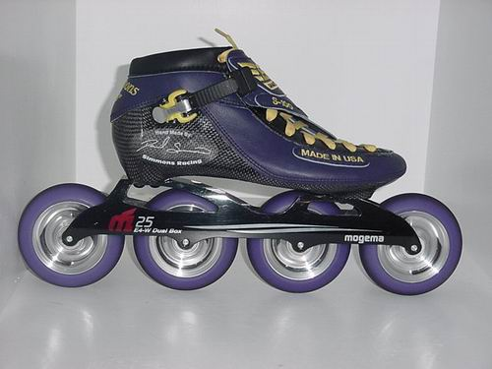
做一个自己能控制的轮子
先花了半年的时间开发了禅道框架(public domain发布)。
第三方的框架各种不靠谱：代码混乱、性能、扩展、支持等。
禅道框架在团队开发效率和质量方面发挥了巨大的作用。
禅道框架也是我们商业模式的基石：开源软件 + 收费插件。
咨询电话：4006-8899-23
官方网站：www.zentao.net

Slide 14
分支处理
禅道的版本有：zip源码包、windows一键安装包、linux一键安装包、RPM包、新浪SAE平台、新浪云商店平台、禅道无忧在线版本、禅道专业版本
禅道还给很多客户做过定制开发。
我们只有一个主干，没有分支。:)
得力于LAMP自身的跨平台。
基于PHP特性的面向对象的OOP扩展机制。(解释执行，动态覆盖)
Makefile, 各种自动化脚本
咨询电话：4006-8899-23
官方网站：www.zentao.net

Slide 15
缘份聚到一起的团队！
寻找和自己有相同价值观的人。
靠缘份。
给新人足够的时间成长。
信任他，给他足够的资源。
允许犯错。
一对一的师傅。
基本无加班，7.5 x 5
成长的空间，稳定的收入，长期的回报
咨询电话：4006-8899-23
官方网站：www.zentao.net

Slide 16
小团队，做大事情
最开始只有光杆司令，现在9个人，规模很小。
我们要做小而美的公司。
通过技术来服务成千上万的公司，比如：
采用一键安装包简化用户安装部署的工作。
操作界面的提示、页面流程的调整，让用户尽快上手。
程序逻辑考虑的更加全面一些，可以减少很多的意外情况。
某方面问题比较多，集中解决，比如邮件配置。
完善文档，FAQ，视频，技术问答，站内的全文检索。
咨询电话：4006-8899-23
官方网站：www.zentao.net

Slide 17
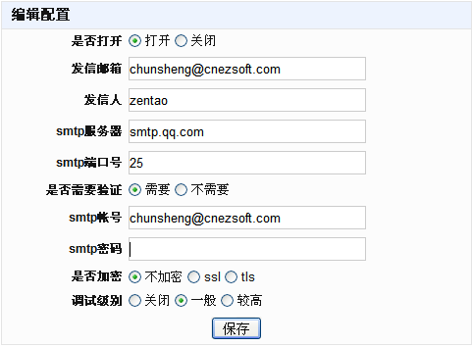
发信配置
企业使用的邮箱可以分为三类：
公共域名邮箱，比如gmail.com
企业邮箱，自主域名。
自主搭建，自主域名。
80%的联系人的邮箱都是前面两种。
咨询电话：4006-8899-23
官方网站：www.zentao.net

Slide 18
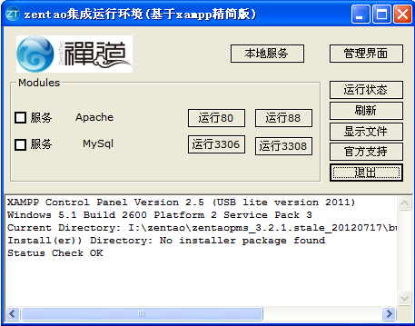
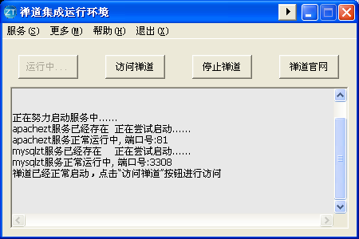
新的控制面板
用户不会知道什么是apache, 什么是mysql ，
也不会懂得运行80，88，有什么区别。
咨询电话：4006-8899-23
官方网站：www.zentao.net

Slide 19
实实在在的用户体验
长期无设计师，一直被人吐槽。
用户体验不只是界面漂亮。
需要实实在在的细节的改善。
给用户简单、稳定、方便的软件。
一直在努力，持续的改进。
咨询电话：4006-8899-23
官方网站：www.zentao.net

Slide 20
敏捷的反思
敏捷非标准化管理方法：理解不同，执行走样、流程蜕化。
敏捷依赖团队的主观能动性，这是稀缺资源。
宣言式的教条要不得。
流程工具都是次要的，商业的成功才是王道。
无需纠结您的现状，适合就好！
咨询电话：4006-8899-23
官方网站：www.zentao.net

Slide 21
感谢！
咨询电话：4006-8899-23
官方网站：www.zentao.net

